Slide 1
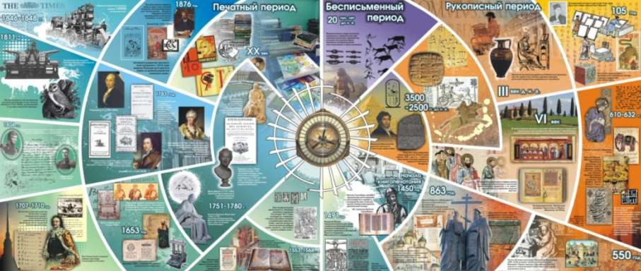
КНИГА И БИБЛИОТЕКА В ЖИЗНИ ЧЕЛОВЕКА
Авторская работа педагог-библиотекаря
первой категории Галины Владимировны Сосновской

Slide 2
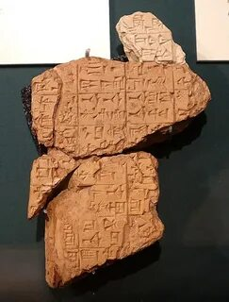
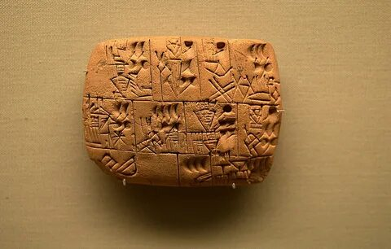
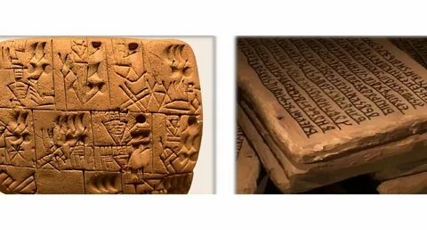
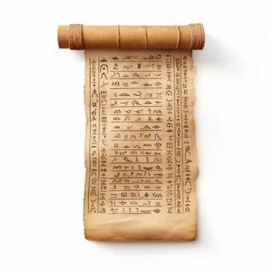
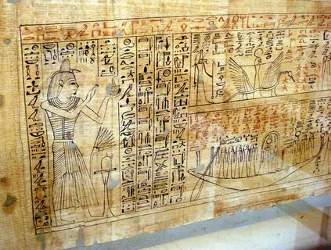
Древние времена:
- книги на глиняных табличках ( 3000 г до н.э. Шумер)
- папирусе (Египет) Папирус — писчий материал, который в древности использовался в Древнем Египте. Для изготовления применяли одноимённое водно-болотное растение (Cyperus papyrus).

Slide 3
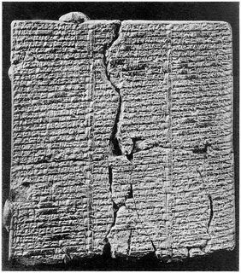
Эпос о Гильгамеше
на сегодняшний день считается самой первой книгой в истории человечества. Она была написана клинописью на 11 глиняных табличках на шумерском языке. Эта книга повествует о подвигах царя Урука Гильгамеша - реальной историческая фигуры, правившим городом около 2600 г.до н. э. Урук - город на юге Месопотамии, на берегу Евфрата (ныне Варка).
Эпос начинается так:
"О все видавшем до края мира,
О познавшем моря, перешедшем все горы,
О врагов покорившем вместе с другом,
О постигшем премудрость, о все проницавшем:
Сокровенное видел он, тайное ведал,
Принес нам весть о днях до потопа,
В дальний путь ходил, но устал и смирился,
Рассказ о трудах на камне высек,
Стеною обнес Урук огражденный,
Светлый амбар Эаны священной."
В эпосе идёт речь о Великом потопе. Фигура Ноя (Ноаха) представлена в эпосе под именем Утнапишти - буквальный перевод с шумерского: "Нашедший далекую жизнь", если верить эпосу, он был древний царь города Шуриппака, к северу от Урука.

Slide 4
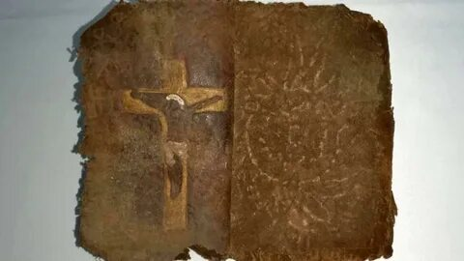
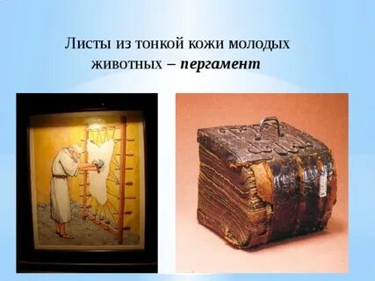
Средневековье:
- пергамент и рукописи в монастырях
Пергамент — особым образом выделанная шкура животных (овцы, козы, телёнка). В монастырях его изготавливали, используя шкуры овец, баранов, телят, свиней и других животных.

Slide 5
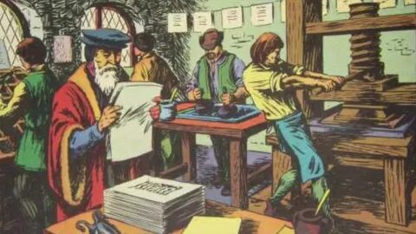

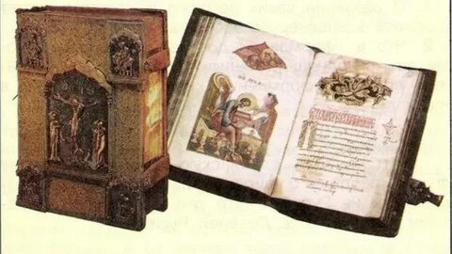
Иоганн Гутенберг — немецкий первопечатник, первый типограф Европы. В 1440 году создал способ книгопечатания с помощью подвижных металлических литер, который положил начало массовому производству книг в Европе.
На Руси первопечатником стал Иван Фёдоров.
Первая русская печатная книга «Апостол» – была выпущена 1 марта 1564 года.

Slide 6


Современность:
Электронные книги и аудиокниги
Знаменитый сайт это ЛитРес

Slide 7
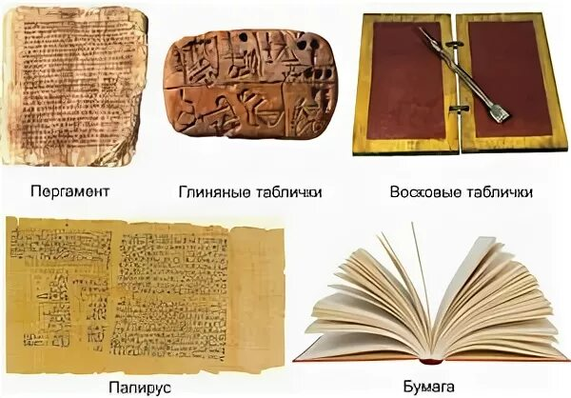
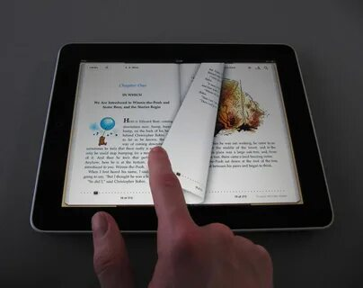
Как изменилась книга за века ?
Что удобнее – бумажная или электронная?

Slide 8

Роль книги в жизни человека
Какая первая книга человечества?
Кто изобрел книгопечать?
Зачем люди читают?

Slide 9
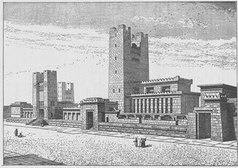
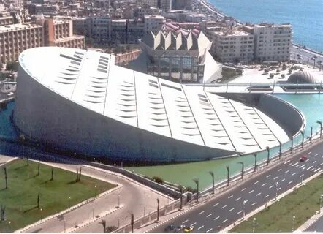
Библиотека как центр знаний
История библиотек
Библиотека Ашшурбанипала — первая в Ассирии (VII век до н. э.) систематизированная библиотека. Располагалась в столице Ассирии — Ниневии, в царском дворце. Библиотека составлялась в течение 25 лет по приказу царя Ашшурбанипала (Ашшурбанапала). Он отличался большим интересом к текстам и знаниям, и хотел, чтобы в библиотеке содержались все накопленные человечеством знания.
Александрийская библиотека — одна из крупнейших библиотек античности, находилась в городе Александрия (Египет) в период правления династии Птолемеев. Хранила более 700 000 свитков- как центр науки.

Slide 10
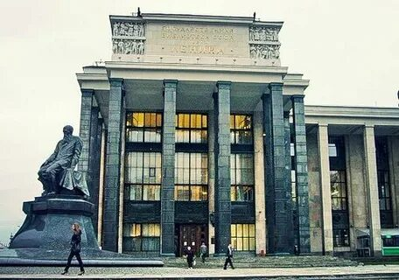
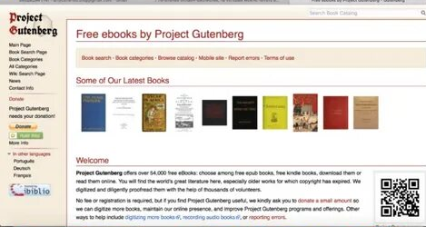
Современные библиотеки:
«Проект „Гутенберг“» (англ. Project Gutenberg, или PG) — общественная некоммерческая инициатива, направленная на создание и распространение цифровой коллекции произведений, находящихся в общественном достоянии.
Главная библиотека Москвы, известная как Ленинка, открылась 1 июля 1862 года.

Slide 11


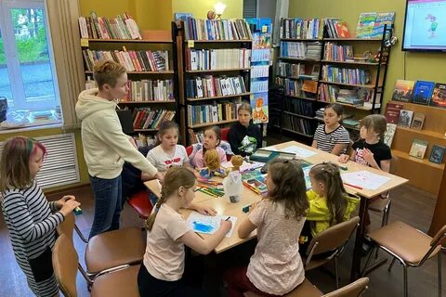
Чтение и обсуждение книг в библиотеке
Книга и библиотека – мосты к знаниям и новым мирам!

